Slide 1
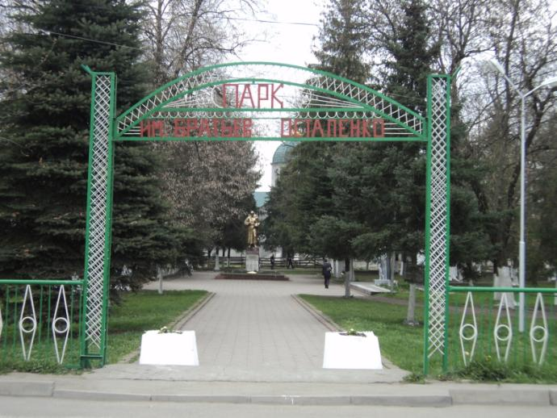
Парк имени братьев
Остапенко
Учитель истории МБОУ СОШ№2 ст.Архонская Бондарь Л.М.

Slide 2
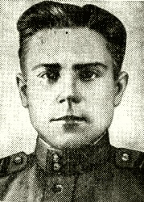
Дмитрий Яковлевич Остапенко

Slide 3
Остапенко Дмитрий Яковлевич – заместитель командира отделения противотанковых ружей (ПТР) 10-й гвардейской стрелковой бригады 9-й армии Закавказского фронта, гвардии младший сержант.
Родился 24 декабря 1924 года в селе Жёлтое ныне Славяносербского района Луганской области Украины в крестьянской семье вместе с братом-близнецом Иваном. Украинец. Оба брата окончили 7 классов и курсы механизаторов. Работали трактористами в родном колхозе.
В Красной Армии с 1941 года. Дмитрий и Иван Остапенко, окончив курсы бронебойщиков, с сентября 1941 года – в действующей армии.
7 ноября 1942 года, отражая яростные атаки противника у посёлка Гизели (ныне пригород столицы Северной Осетии – города Владикавказа), комсомольцы братья-бронебойщики из 10-й гвардейской стрелковой бригады (9-я армия, Закавказский фронт) - заместитель командира отделения ПТР гвардии младший сержант Дмитрий Остапенко и гвардии красноармеец Иван Остапенко в одном бою подбили из ПТР двадцать один (!) фашистский танк типа «ягуар». Дмитрий - тринадцать, а Иван - восемь.
О подвиге братьев Остапенко сообщалось в сводке Совинформбюро. В ней, в частности, отмечалось, что «подобных подвигов в хронике военных событий в битве за Кавказ не зафиксировано».

Slide 4
Командующий Закавказским фронтом генерал армии Тюленев И.В. подписал представление в наградной отдел Президиума Верховного Совета СССР о присвоении братьям Дмитрию и Ивану Остапенко звания Героев Советского Союза. Но в Кремле, почему-то, рассудили иначе...
Указом Президиума Верховного Совета СССР от 13 декабря 1942 года за образцовое выполнение боевых заданий командования на фронте борьбы с немецко-фашистским захватчиками и проявленные при этом мужество и героизм младшему сержанту Остапенко Дмитрию Яковлевичу присвоено звание Героя Советского Союза с вручением ордена Ленина и медали «Золотая Звезда» (№ 965).
Красноармеец Остапенко Иван Яковлевич в тот же день был награждён орденом Ленина.
День Победы братья Остапенко встретили в поверженной гитлеровской столице - Берлине.
После войны Д.Я.Остапенко демобилизован. Жил в городе Луганск (Украина). Скончался 22 февраля 1994 года.
Награждён орденами Ленина (1942), Отечественной войны 1-й степени (1985), медалями.
Именем Дмитрия Остапенко назван парк в станице Архонская Северной Осетии. В экспозиции Алагирского городского музея (Северная Осетия) демонстрируется противотанковое ружьё Героя.

Slide 5
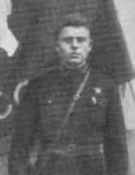
Иван Петрович Остапенко

Slide 6
Родился 14.10.1923 г. в селе Долгенькое Изюмского района Харьковской области в семье крестьянина. Украинец. Член КПСС с 1943 г. Окончил зоотехникум.
В Советской Армии с 1940 г. В 1942 г. окончил Ворошиловградскую военно-авиационную школу пилотов.
В действующей армии с июля 1942 г.
Командир аэ 7 гшап гв. капитан Остапенко к июлю 1944 г. совершил 103 боевых вылета на штурмовку железнодорожных эшелонов, оборонительных сооружений, скоплений войск противника. В воздушных боях лично сбил 3 и в составе группы 4 самолета противника.
23.02.45 г. И.П.Остапенко присвоено звание Героя Советского Союза.
После войны продолжал службу в ВВС. В 1948 г. окончил Военно-воздушную академию. С 1963 г. служил в Ворошиловграде.
Награжден орденом Ленина, двумя орденами Красного Знамени, орденами Александра Невского, Отечественной войны 2 степени, четырьмя орденами Красной Звезды, медалями.
Полковник Остапенко умер 14.02.1964 г.
Его именем названы улицы в Ворошиловграде и Харькове.

Slide 7
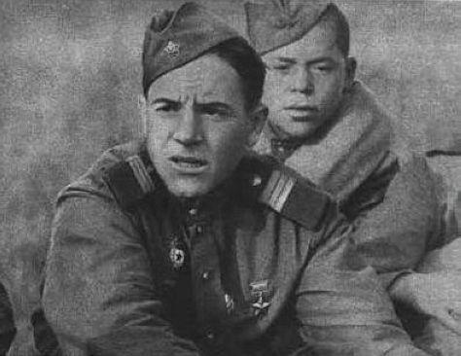
Подвиг Братьев
Остапенко

Slide 8
“Дмитрий Остапенко”
Прочитал эту фамилию на стене рейхстага и тут же вспомнил фронтовую листовку. В ней рассказывалось о геройском подвиге двух братьев -бронебойщиков Остапенко . В бою 7 ноября 1942 года они подбили 20 фашистских танков: Дмитрий — 13 машин, Иван — 7.
В листовке было сказано, что гвардии младший сержант Дмитрий Остапенко в том бою погиб и посмертно удостоен звания Героя Советского Союза, а гвардии рядовой Иван Остапенко за подвиг получил орден Ленина.
Но если тот Остапенко погиб, то на рейхстаге расписался, видимо, однофамилец? — вставал такой вопрос.
По возвращении в Москву навёл справки. Оказывается, Дмитрий Яковлевич Остапенко, герой боев на Северном Кавказе, жив-здоров. Дали мне и его адрес.
И вот я в Ворошиловграде в гостях у Героя Советского Союза Дмитрия Яковлевича Остапенко.
Сидим мы друг против друга и ведем неторопливую беседу.
— Тот день, конечно, незабываем, — говорил Дмитрий Яковлевич. — Это был день нашего самого большого праздника — 25-я годовщина Великого Октября. Враг испортил нам его. И мы были полны решимости отомстить фашистам за их злодеяния. Окоп Ивана от моего окопа находился в 100 метрах...
Сказав эти слова, собеседник внезапно прервал рассказ. Но пауза была короткой. Дмитрий Яковлевич тут же тряхнул головой, как бы отбросив минутную слабость, открыл папку и протянул мне газетную вырезку.
— Прочитайте, — сказал он. — У вас будет более полное представление о том бое. Это письмо брата, опубликованное в газете в марте 1943 года. К сожалению, Ивана Яковлевича уже нет в живых, фронтовые раны преждевременно свели его в могилу. Ну а вырезку очень берегу. Письмо так и называлось “Как мы с братом подбили 20 танков”.
Вслушайтесь в голос бойца:
“Дмитрий... в школе и на колхозных полях был таким же, как и все другие. Было ему девятнадцать лет. Он до конца выполнил свой долг патриота, уничтожил за один день тринадцать немецких танков из простого советского противотанкового ружья и погиб смертью храбрых, отдав жизнь за Родину.
Мне, брату героя, яснее, чем кому бы то ни было, видны боевые заслуги: ведь мы с ним вместе росли, учились, вместе пришли в армию, вместе овладели противотанковым ружьем, вместе вступили в комсомол и вместе дали врагу смертный бой, в котором нам удалось уничтожить двадцать вражеских танков. Это был очень тяжелый бой...
Немцы надвигались на нас двумя танковыми группами. С одной стороны, ползли восемь машин, с другой — восемнадцать. Они были густо облеплены немецкими автоматчиками... И когда немецкие танки подошли на 100 метров, мы ударили из своих верных ружей. Дмитрий с первого выстрела угодил в башню ведущего танка. Танк клюнул носом и окутался облаком черного дыма. Открылся люк, из него вырвалось пламя, и сноп искр взлетел к небу. Это рвались боеприпасы...

Slide 9
Горящий танк преградил путь другим машинам. У немцев возникло замешательство. Этим умело воспользовался Дмитрий...
Когда от выстрелов брата загорелся тринадцатый по счету немецкий танк, ружье замолчало... Гитлеровцы наседали на него, как стая зверей.
После боя... мне передавали, что брат убит, но поверить в это было очень тяжело...”
Читал я письмо Ивана Остапенко вслух, медленно, а Дмитрий Яковлевич внимательно слушал меня. Потом сам продолжил рассказ:
— Когда я подшиб первый танк, немцы перенесли огонь на наш окоп. Такое поднялось вокруг, что и сейчас страшно вспомнить: танки лезут вперед, автоматчики кричат, стреляют. Я на автоматчиков старался не обращать внимания — их били стрелки, а мое дело — следить за танками. И я подбивал один танк за другим. Теперь, когда вспомню, даже удивляюсь, откуда у меня было спокойствие. Если я попадал в танк и он не загорался, я слал ему вторую пулю, чтобы дым пошел.
Первую атаку отбили. Лейтенант Шубкин говорит: “Самое время теперь закурить”. Закурили. Но тут снова танки полезли. Я опять взялся за работу. В бою не замечаешь, как и время летит! Вот уже поранило моих обоих товарищей.
Изредка переговаривался со мной лейтенант Шубкин, потом и он замолчал: убило его миной... Остался я один.
Вдруг вперед вырвался тяжелый танк, а у меня уже все патроны вышли. Отходить нельзя: все равно пропадешь — сильный огонь.
Схватил я автомат, выждал момент и отполз в сторону от окопа, стал фрицев косить автоматным огнем. А немецкие танкисты не заметили, что я уполз. Навалился их тяжелый танк на мой окоп и начал его утюжить. Вот однополчане и брат подумали тогда, что я пропал.
Тут меня ранило, и я потерял сознание. Очнулся от какого-то удара. Открываю глаза — надо мной стоят фашисты...
Да, Дмитрий Остапенко попал в плен, но не был сломлен его дух. При первой возможности боец совершил дерзкий побег. Добрые люди укрыли его, и тут вскоре подоспели наступающие советские войска. Сержант быстро подкрепился в госпитале и снова в боевой строй.
Я долго думал, какая же могучая сила была сконцентрирована в двух бронебойщиках, чтобы одержать верх над армадой вражеских танков. А секрета тут и не было.
— Иначе и быть не могло, — как бы упреждая мой вопрос, сказал ветеран. — Ведь мы с братом защищали родную землю. Это — главное. А любовь к Родине и ненависть к врагам потребовали от нас в совершенстве знать ПТР. Мы знали возможности бронебойных ружей, знали слабые места танков противника. Хорошие окопы отрыли еще накануне. А еще на фронте говорили: от дисциплины до геройства один шаг. Командир роты указал нам позицию и приказал: “Здесь вам стоять насмерть!” И мы выстояли.
В ходе беседы я спросил у ветерана, когда он узнал о присвоении звания Героя Советского Союза.
— После письма брата в газете, — ответил Дмитрий Яковлевич. — В мае 1943 года меня вызвали в Москву. 18 числа в Кремле Михаил Иванович Калинин вручил мне орден Ленина и Золотую Звезду.
— Ну а как воевали братья после Кавказа? — спросил я.
— После тех событий на Северном Кавказе мы с Иваном Яковлевичем оказались в разных частях, — ответил фронтовик. — Но получилось так, что к Берлину шли почти рядом. Победу встретили в столице Германии. Там и свои автографы оба на рейхстаге оставили.

Slide 10
Подвиг героя Остапенко
Бессмертный подвиг старший лейтенант Остапенко совершил при форсировании Днепра. В ночь на 30 сентября 1943 года он с передовым подразделением переправился на вражеский берег. На узкой полосе плацдарма под огнем противника он передавал по рации координаты огневых точек противника. Фашисты, неся большие потери, шли в атаку за атакой, чтобы сбросить смельчаков в Днепр. 4 октября танки и пехота немцев вплотную подошли к наблюдательному пункту разведчиков, и тогда Остапенко вызвал огонь на себя. Плацдарм был удержан. За этот подвиг 22 февраля 1944 года начальнику разведки 131 гвардейского артиллерийского полка Остапенко Степану Кузьмичу было присвоено звание Героя Советского Союза.
Перед нами фотоснимки тех мест, где шли бои. Вот те высоты, которыми должны были овладеть передовые подразделения 62-ой гвардейской дивизии.
Файл:Остапенко9.jpg
Правый берег Днепра
На этой пересеченной местности шли кровопролитные бои, в которых участвовал С.К.Остапенко, корректируя огонь артиллерии, расположенной на другом, на левом берегу Днепра.

Slide 11
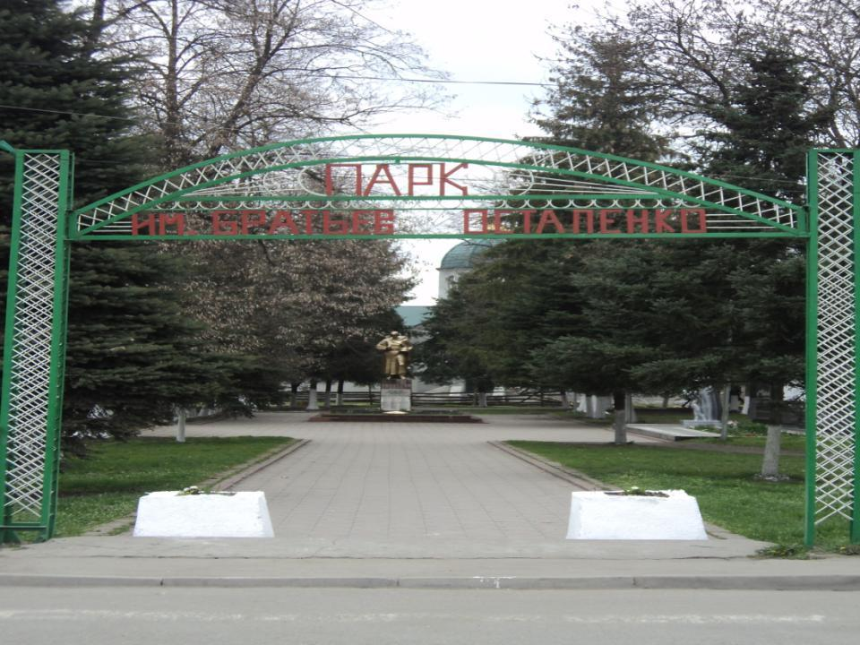
В парке братьев Остапенко есть три памятника

Slide 12
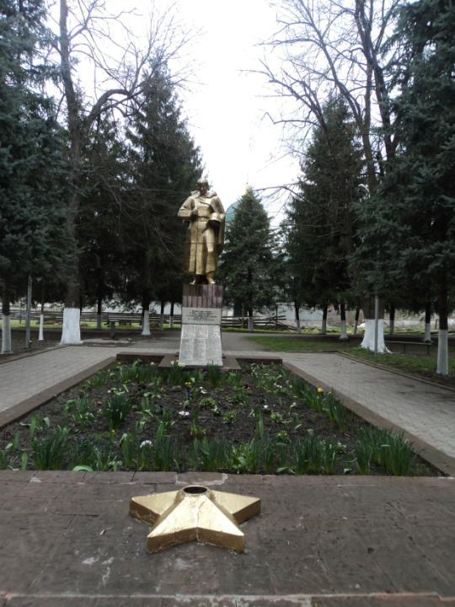
Памятник неизвестному солдату

Slide 13
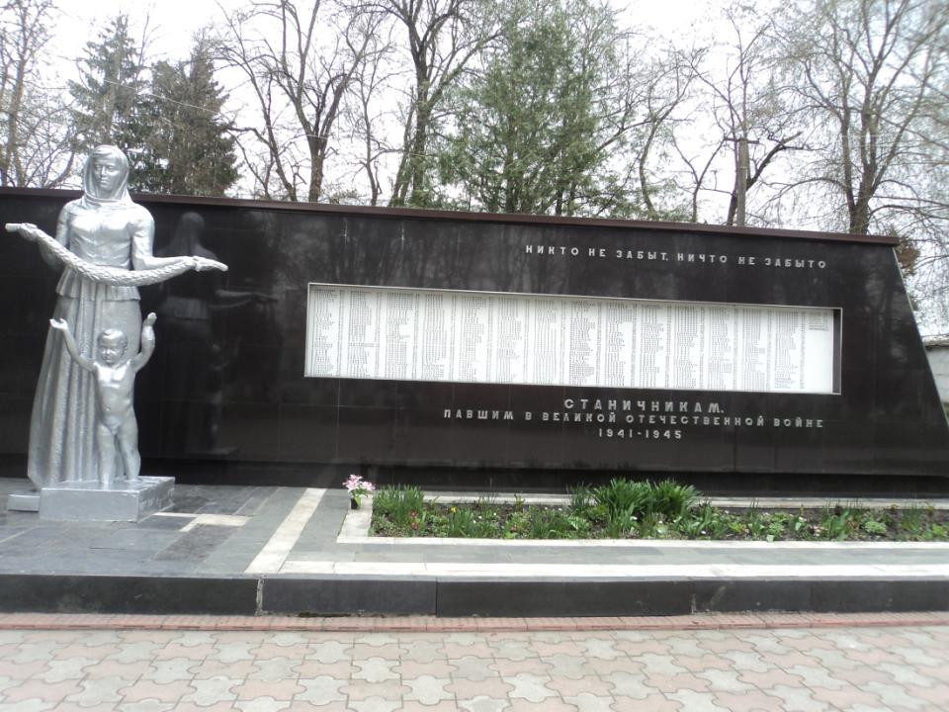
Станичникам павшим в ВОВ

Slide 14
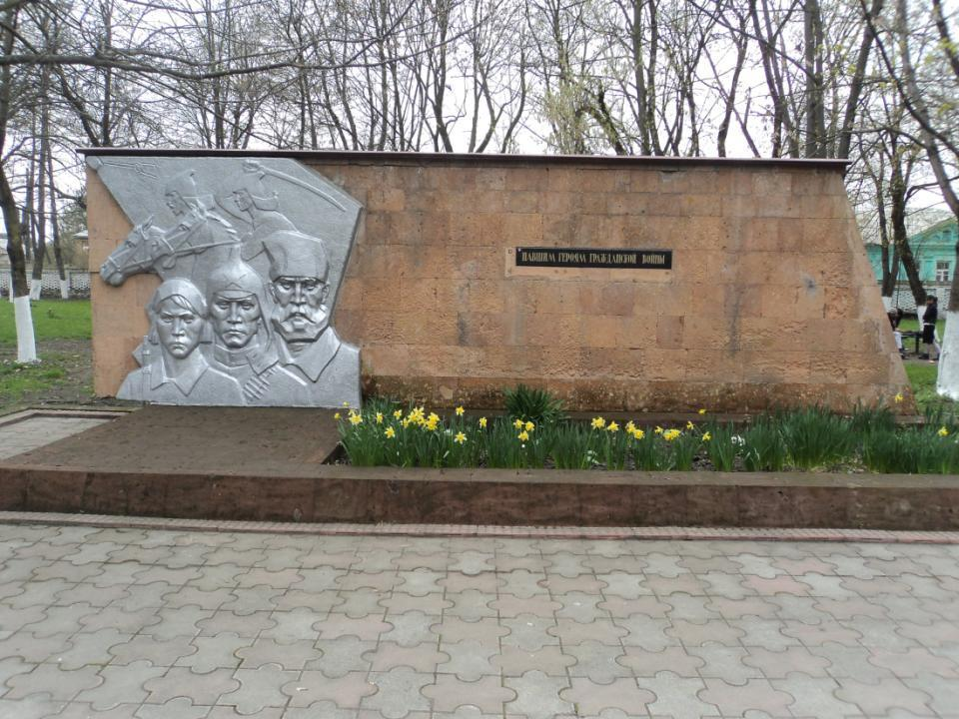
Павшим героям гражданской войны

